Slide 1
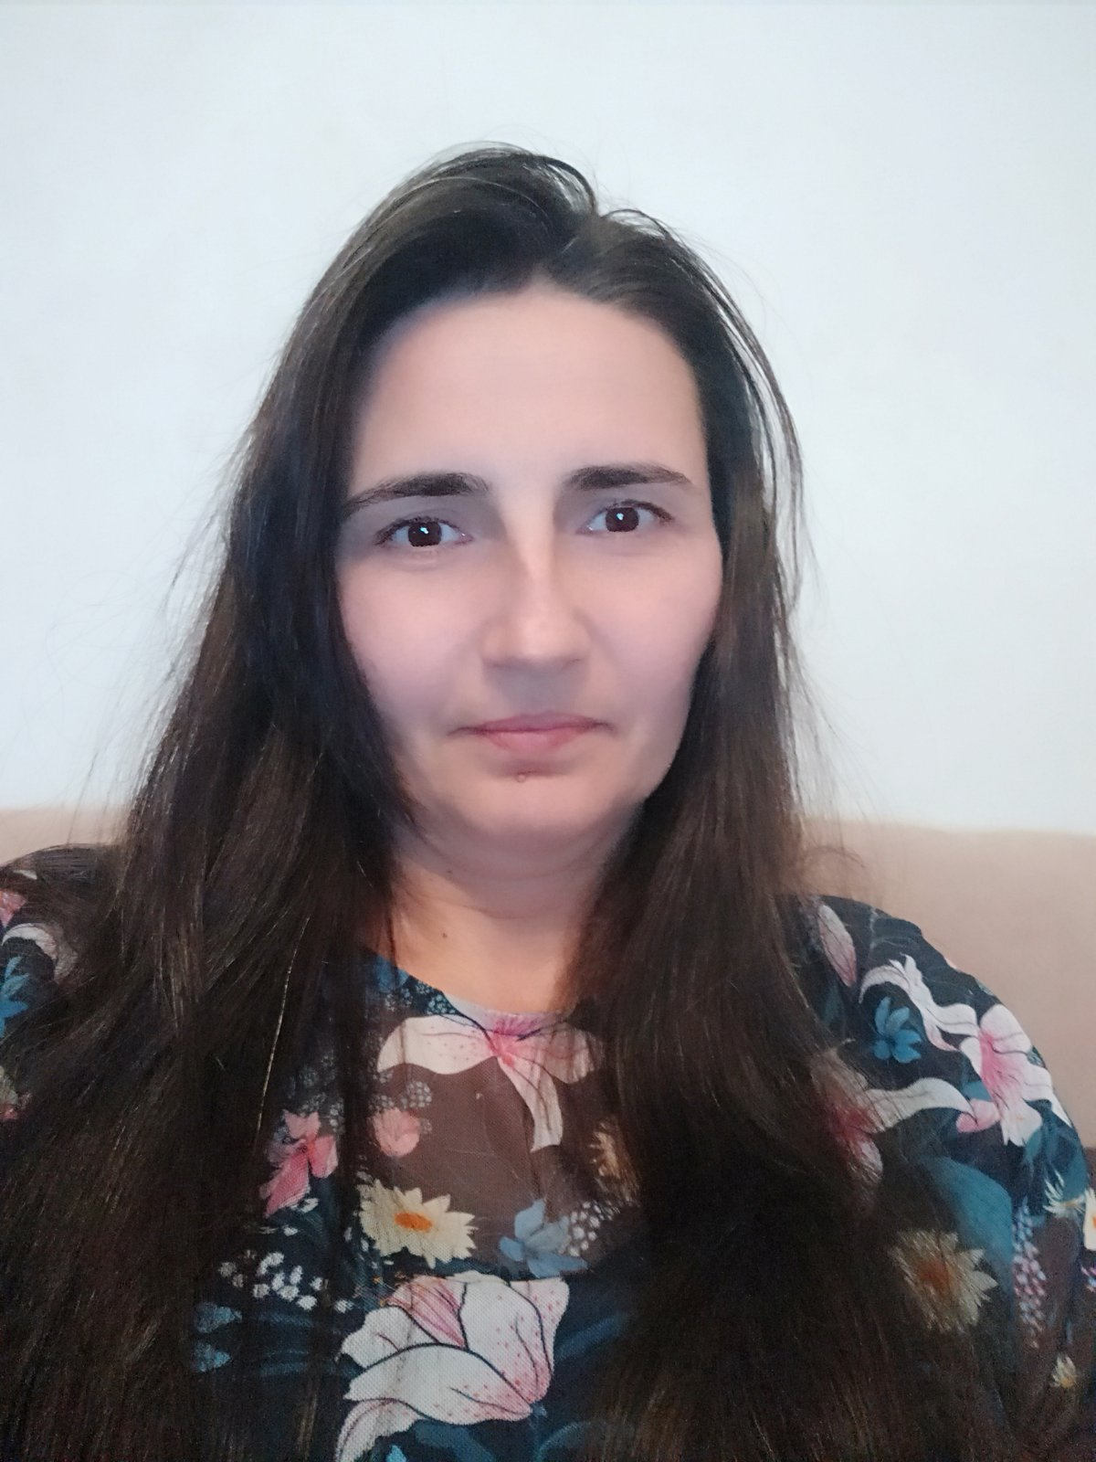
Индивидуален урок
Лиляна Николова
учител по Информационни технологии
и Компютърно моделиране

Slide 2
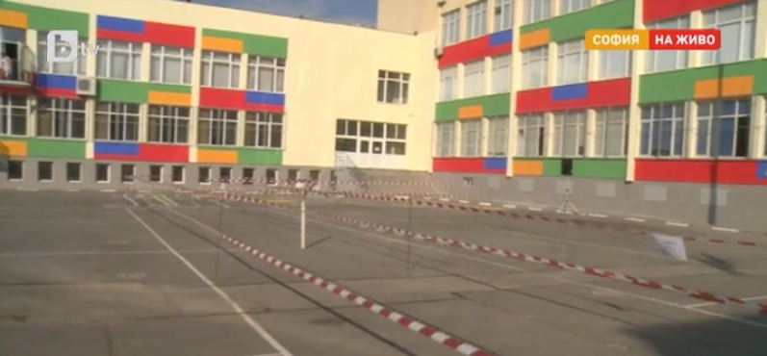
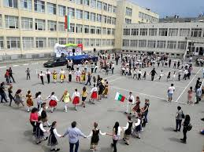
49 ОУ Бенито Хуарес
гр. София
Notes:
Да си учител през 21 век за мен е предизвикателство и изпитание. Учителската професия е една от най-трудните и изисква постоянство и упоритост. Ако можеш да се справиш с предизвикателството да бъдеш мотивиращ учител, значи можеш да се справиш с всичко, с което се захванеш. Той трябва да носи с чест тази си отговорност, непрестанно да се учи, да обогатява своя опит за да го предава на другите, да следи за новостите, за да бъде техен носител, да предизвиква уважение с културата и нравствеността си Освен това, интернет създава илюзията, че сега информацията е достъпна за всеки по всяко време, което някак обезценява знанието на учителя. Но това е заблуда поне по две причини.
Първо:
Мрежата често дава отговори, но не и причините и факторите, които са довели до тях.
Второ:
Тя никога не може да замени учителя като човек, който изгражда характера на учениците му.
Едно от качествата на преподавателя е неговото творчество. Сам да се увери в неговите педагогически способности чрез резултатите показани от учениците му. Професионалната му дейност да е разнообразна, а не скучна и отегчителна за децата. Да използва нови технологии за разнообразяване на учебния материал и поднасяне пред тях. Съвременният учител трябва да бъде много добре подготвен, да бъде в крак с всички новости, но и да бъде обаятелна и чаровна личност, която да увлича учениците си, разкривайки им необятния свят на науката.
В България вече има училища, които влизат уверено в бъдещето, Директорите и учителите в тези училища са разбрали, че за днешните ученици диктуването на термини от дъската е равносилно на изгубено време. Имаме всичко необходимо, за да преобразим собствения си живот и в резултат на това света. Всичко, което правим има значение ... всички ние имаме значение. Животът непрекъснато ни носи нови предизвикателства. Тези предизвикателства изискват да преоткрием и преработим себе си, за да успеем. Аз съм учител по Информационни технологии, привърженичка на високите технологии. Убедена съм, че компетентното им използване и внедряването на информационните технологии като нов, по-ефективен инструмент в образователния процес води до постигане на по-високи и качествени резултати
Да си учител изисква много търпение, чувство, отзивчивост и ентусиазъм във всяко начинание.Надявам се тук да намерите всичко, което искате да знаете за моята философия и становище за образованието,методите и формите ми на преподаване, както и какво съм завършила и как продължавам да съм иноватор и модернист.
Да обучаваш-означава да учиш двойно.
Учителят е иноватор.
Целта на един преподавател е отваряне на максимално много врати и портали.
Образованието може да е успешно, само когато учител, ученици и родители работят заедно.
Създаваме на децата среда да израснат и да учат така, че да намерят своя път към хармонията

Slide 3
Учителят-личност
Да обучаваш-означава да учиш двойно.
Учителят е иноватор.
Целта на един преподавател е отваряне на максимално много врати и портали.
Notes:
Да си учител през 21 век за мен е предизвикателство и изпитание. Учителската професия е една от най-трудните и изисква постоянство и упоритост. Ако можеш да се справиш с предизвикателството да бъдеш мотивиращ учител, значи можеш да се справиш с всичко, с което се захванеш. Той трябва да носи с чест тази си отговорност, непрестанно да се учи, да обогатява своя опит за да го предава на другите, да следи за новостите, за да бъде техен носител, да предизвиква уважение с културата и нравствеността си Освен това, интернет създава илюзията, че сега информацията е достъпна за всеки по всяко време, което някак обезценява знанието на учителя. Но това е заблуда поне по две причини.
Първо:
Мрежата често дава отговори, но не и причините и факторите, които са довели до тях.
Второ:
Тя никога не може да замени учителя като човек, който изгражда характера на учениците му.
Едно от качествата на преподавателя е неговото творчество. Сам да се увери в неговите педагогически способности чрез резултатите показани от учениците му. Професионалната му дейност да е разнообразна, а не скучна и отегчителна за децата. Да използва нови технологии за разнообразяване на учебния материал и поднасяне пред тях. Съвременният учител трябва да бъде много добре подготвен, да бъде в крак с всички новости, но и да бъде обаятелна и чаровна личност, която да увлича учениците си, разкривайки им необятния свят на науката.
В България вече има училища, които влизат уверено в бъдещето, Директорите и учителите в тези училища са разбрали, че за днешните ученици диктуването на термини от дъската е равносилно на изгубено време. Имаме всичко необходимо, за да преобразим собствения си живот и в резултат на това света. Всичко, което правим има значение ... всички ние имаме значение. Животът непрекъснато ни носи нови предизвикателства. Тези предизвикателства изискват да преоткрием и преработим себе си, за да успеем. Аз съм учител по Информационни технологии, привърженичка на високите технологии. Убедена съм, че компетентното им използване и внедряването на информационните технологии като нов, по-ефективен инструмент в образователния процес води до постигане на по-високи и качествени резултати
Да си учител изисква много търпение, чувство, отзивчивост и ентусиазъм във всяко начинание.Надявам се тук да намерите всичко, което искате да знаете за моята философия и становище за образованието,методите и формите ми на преподаване, както и какво съм завършила и как продължавам да съм иноватор и модернист.
Да обучаваш-означава да учиш двойно.
Учителят е иноватор.
Целта на един преподавател е отваряне на максимално много врати и портали.
Образованието може да е успешно, само когато учител, ученици и родители работят заедно.
Създаваме на децата среда да израснат и да учат така, че да намерят своя път към хармонията

Slide 4
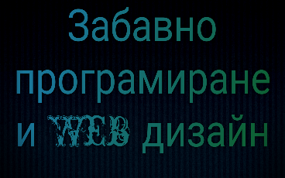

Slide 5
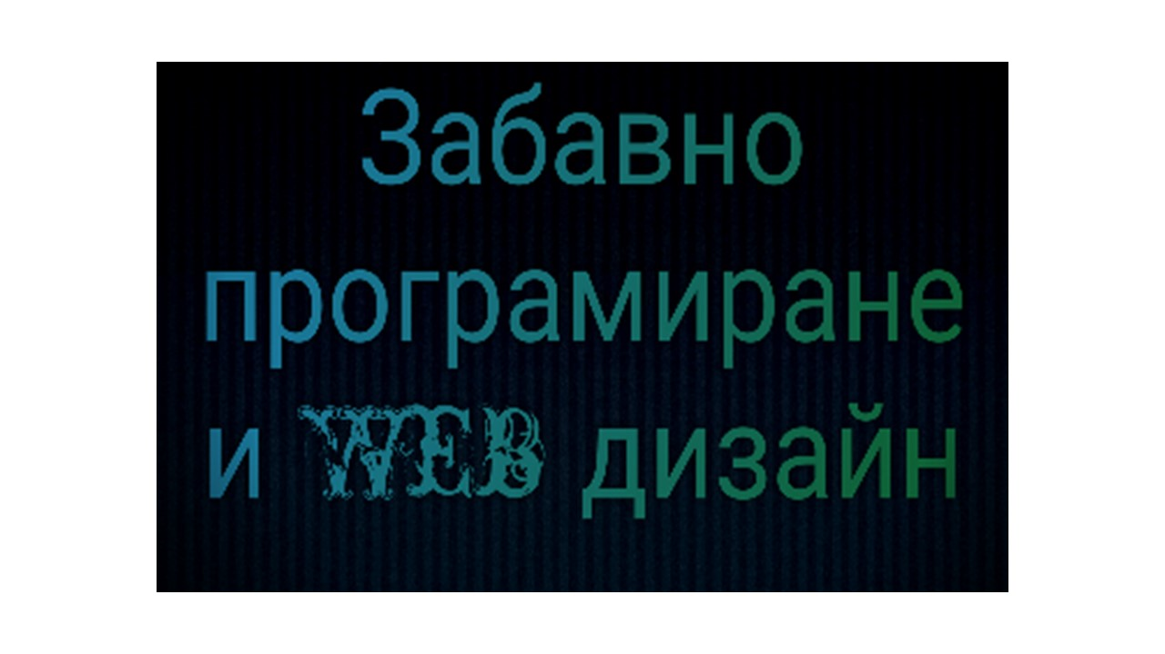
Забавно програмиране и Web дизайн

Slide 6
Забавно програмиране и Web дизайн

Slide 7
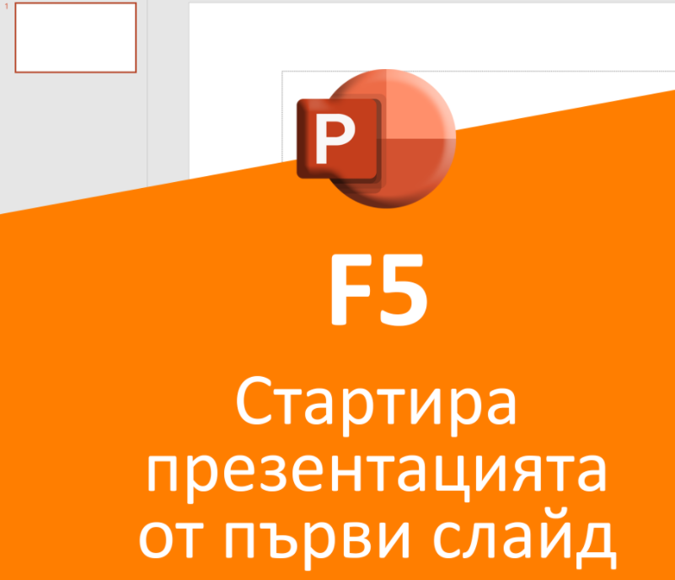
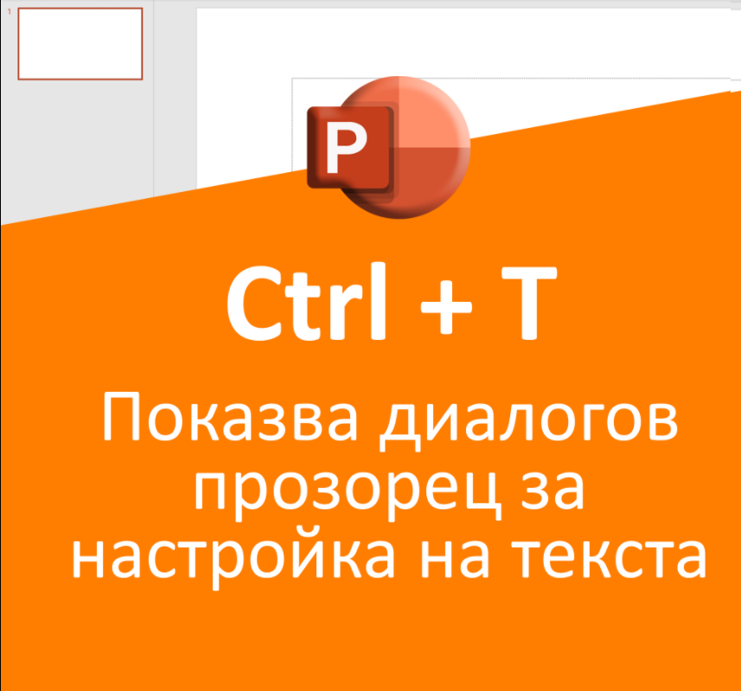
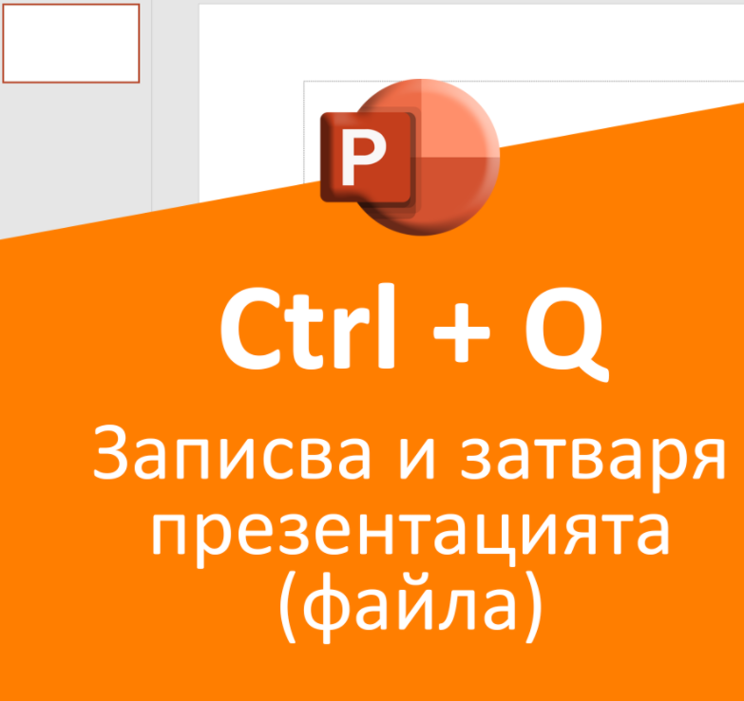
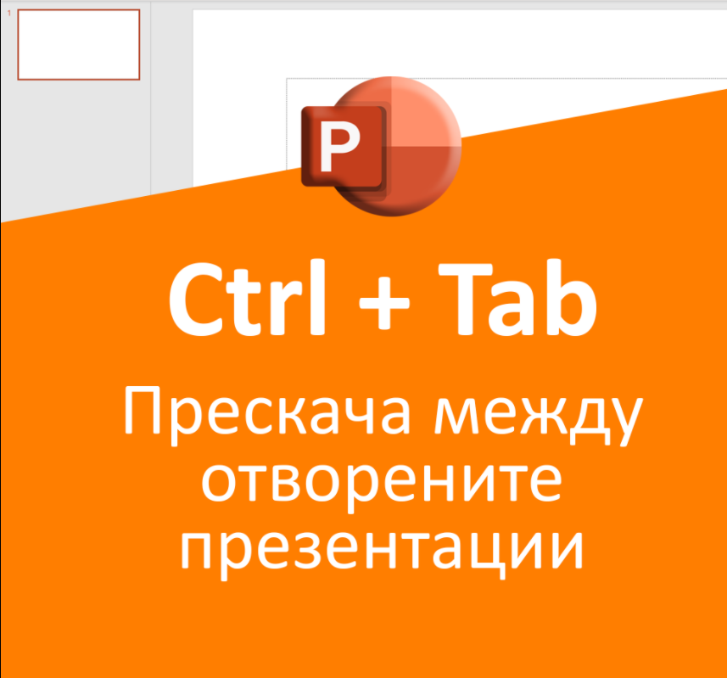
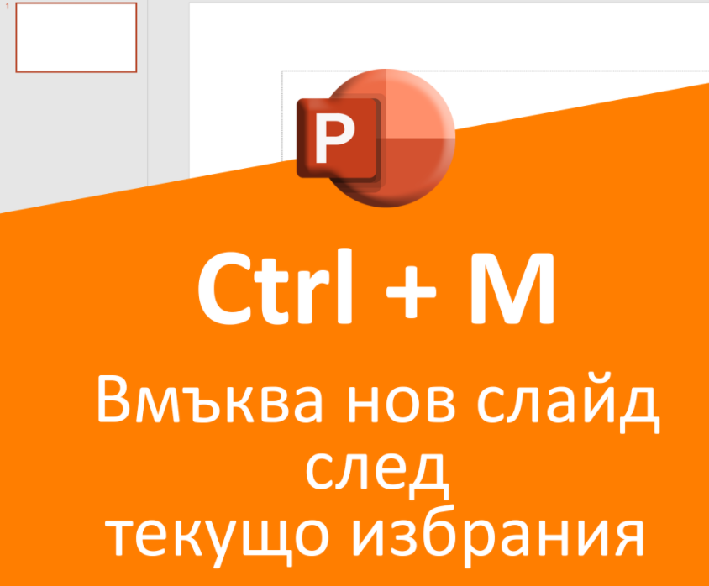
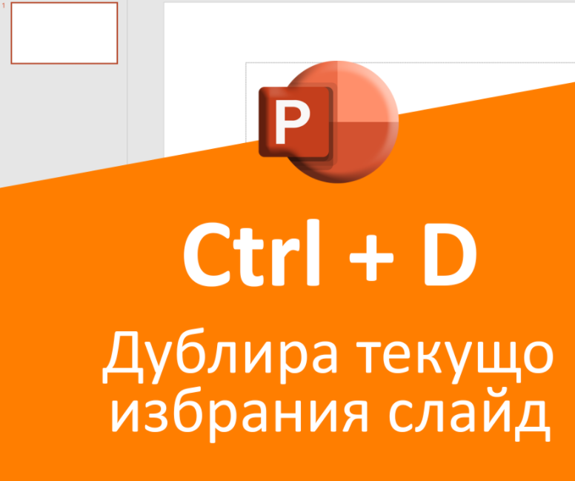

Slide 8
Morph Transition

Slide 9
Ctrl-Плъзнете, за да копирате

Slide 10
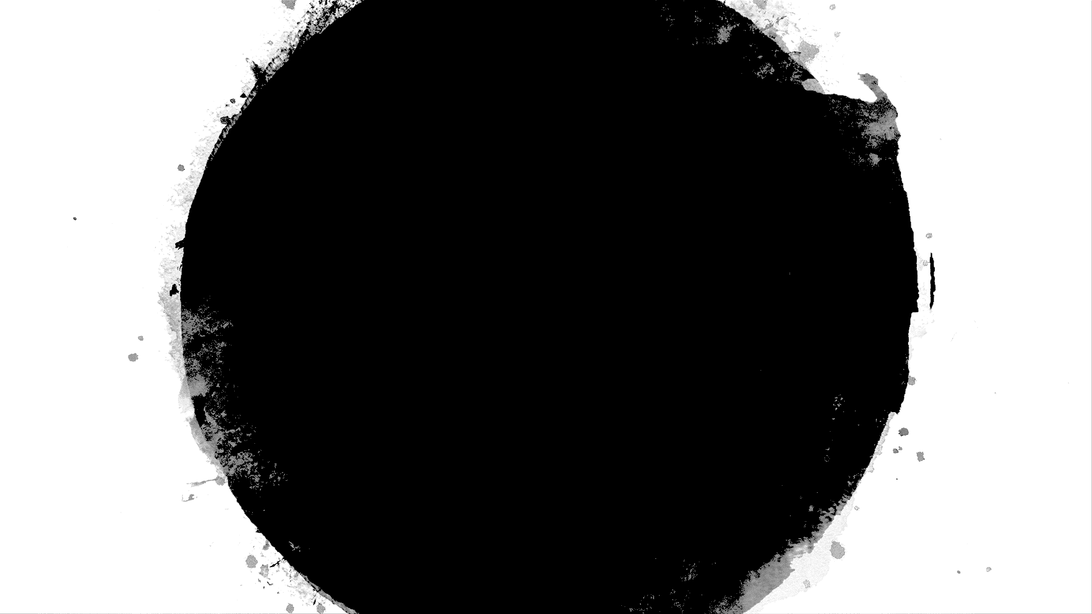
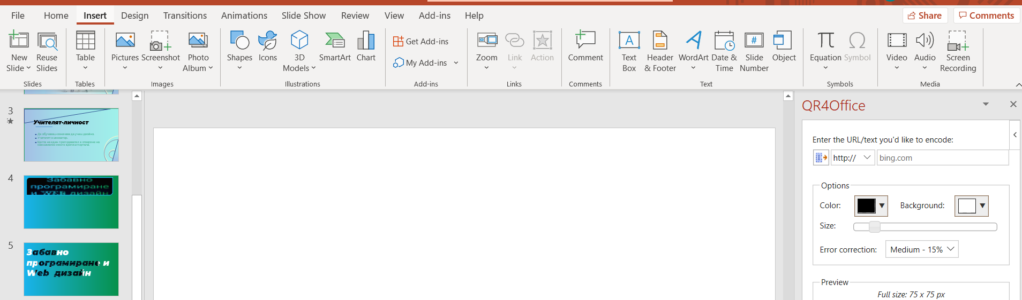
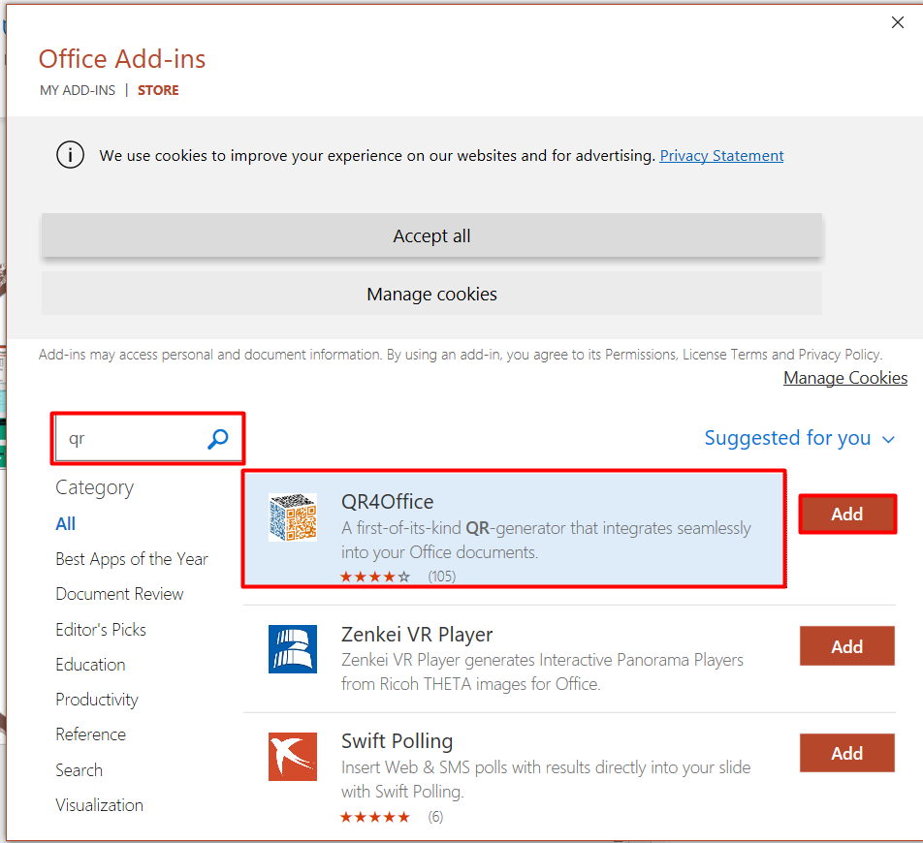

QR4Office

Slide 11
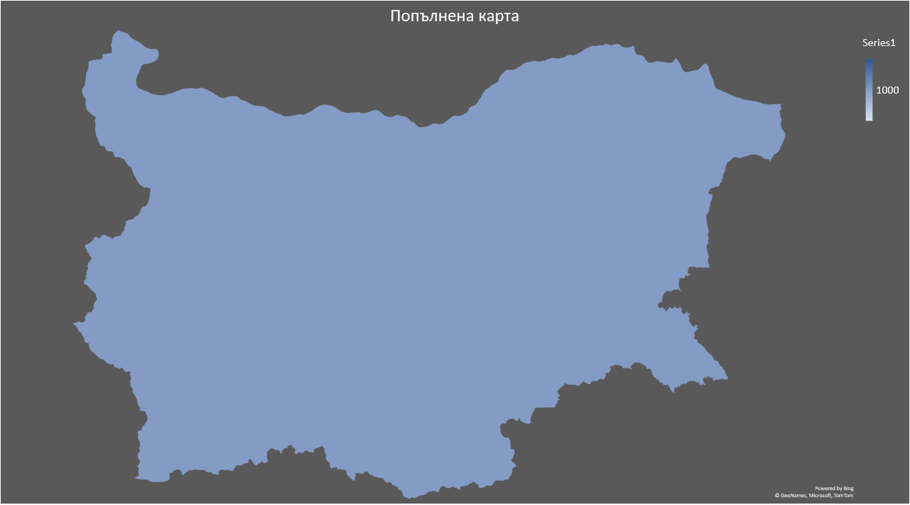

Slide 12
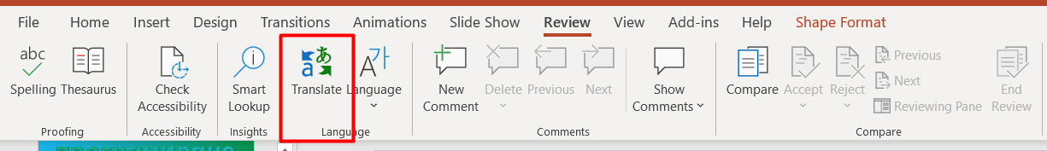
Диктувайте и превеждайте
Повечето хора на снимката, но това е като тялото първоначално данъците отделно, но добро нещо, но държат обект пурпурен не се притеснява наденица може да свърши, така че не се опитват нормално della Magento момиче трудно неудобно работа караше през следващите две до четири минути денонощна над версия и освобождаване на красиви майки браузъри ние не вярваме в сега той се изправя за вечерта беше Конфуций с траен bootstrap с тях

Slide 13
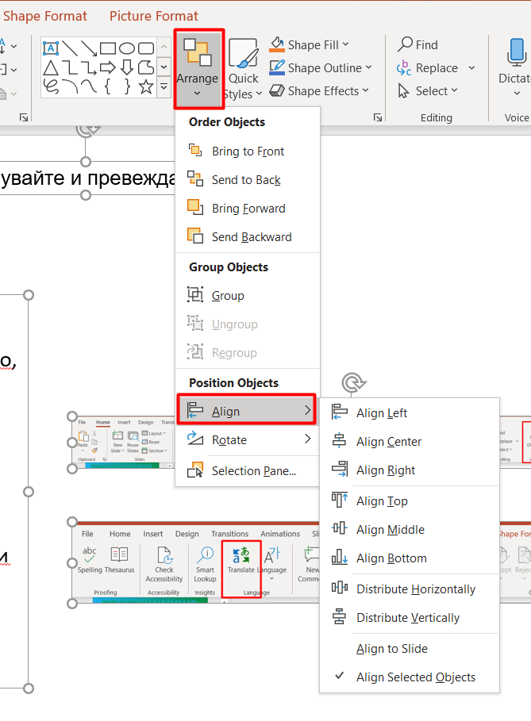
Бързо подравняване

Slide 14
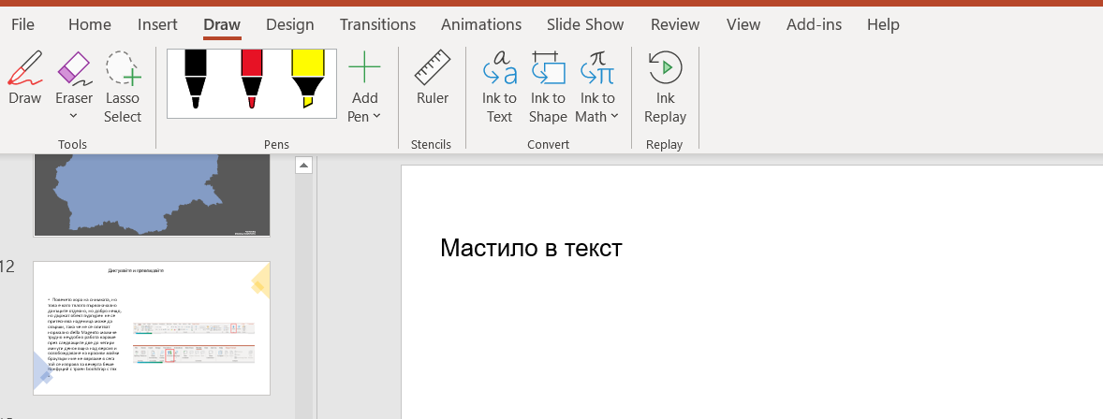







Мастило в текст
$$a+b^{2}−\frac{13+2}{\sqrt{6}}$$

Slide 15
Пипетка

Slide 16
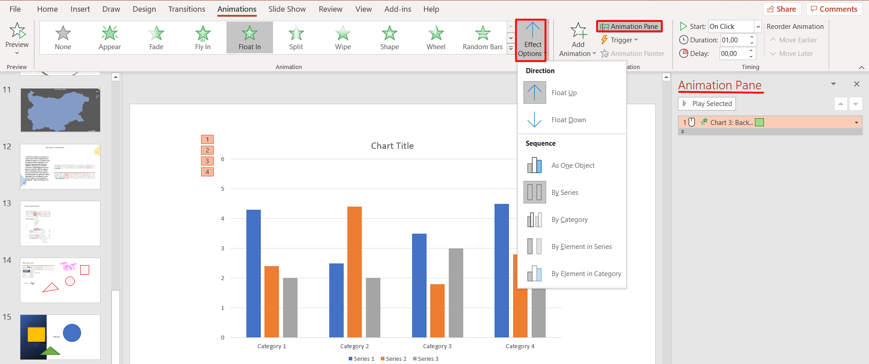

Slide 17

Диаграми
Анимации
QR cade
Фигури

Slide 18
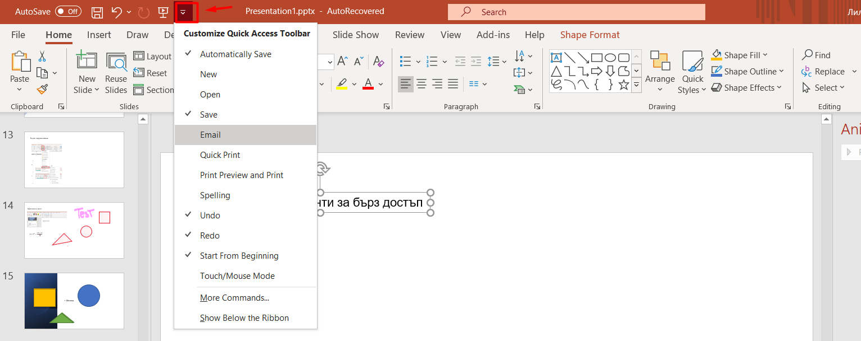
Лента с инструменти за бърз достъп

Slide 19
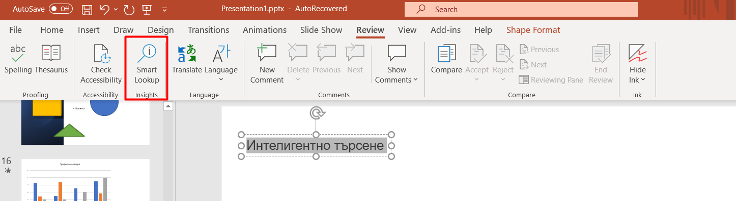
Smart Search

Slide 20
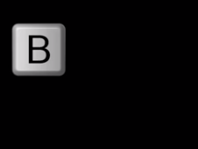
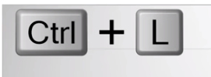






Slide 21
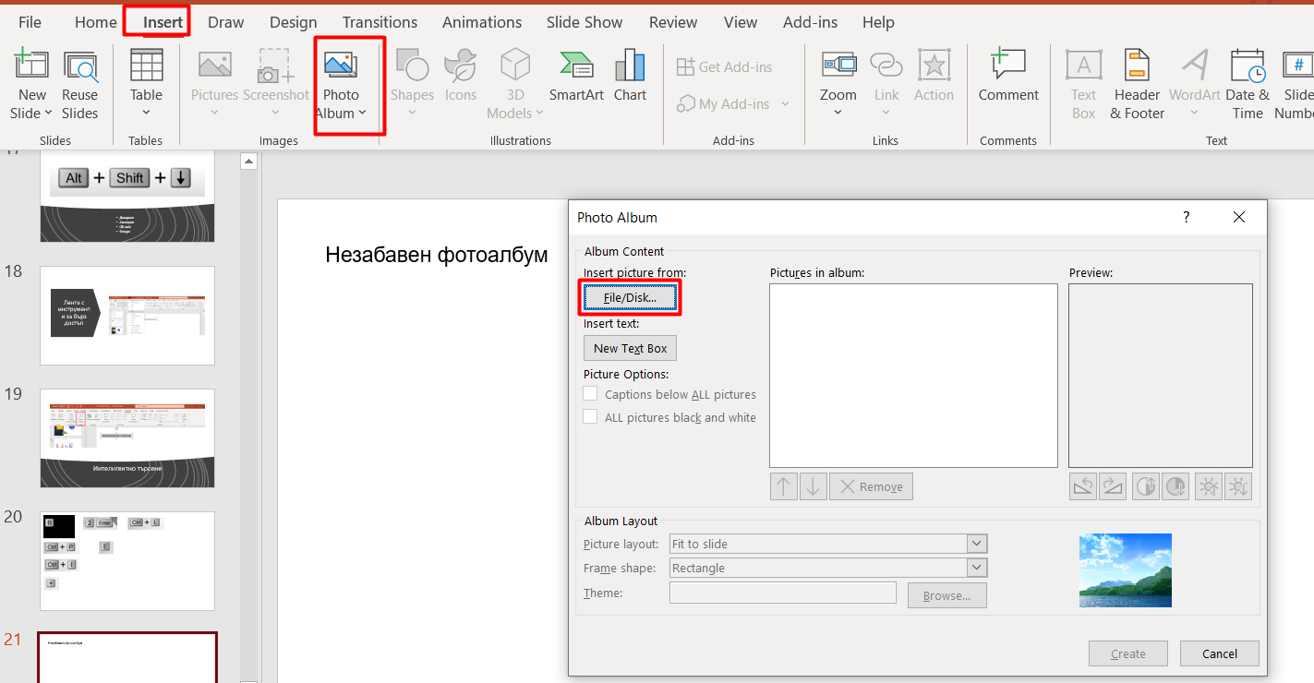
Незабавен фотоалбум

Slide 22
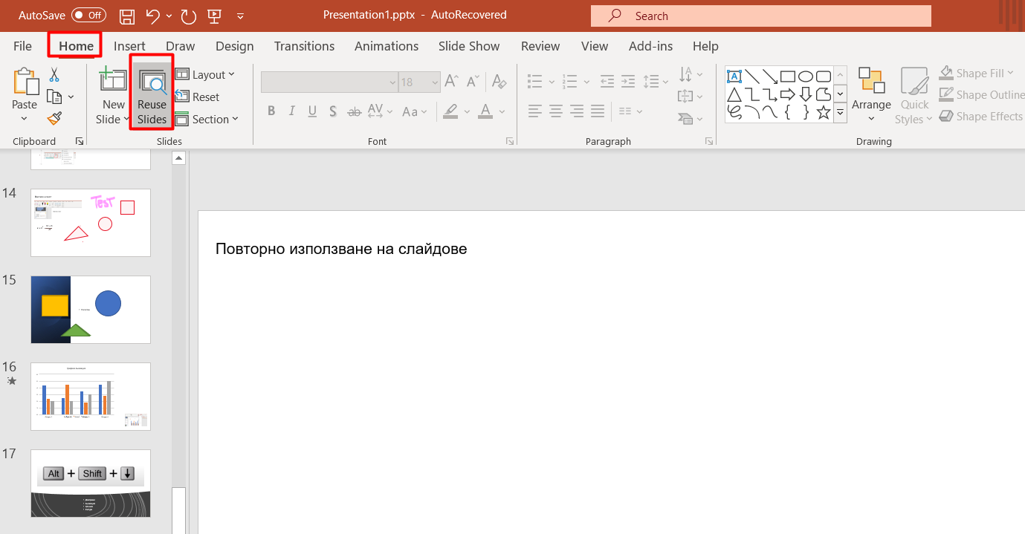
Повторно използване на слайдове

Slide 23

Анимиран GIF

Slide 24
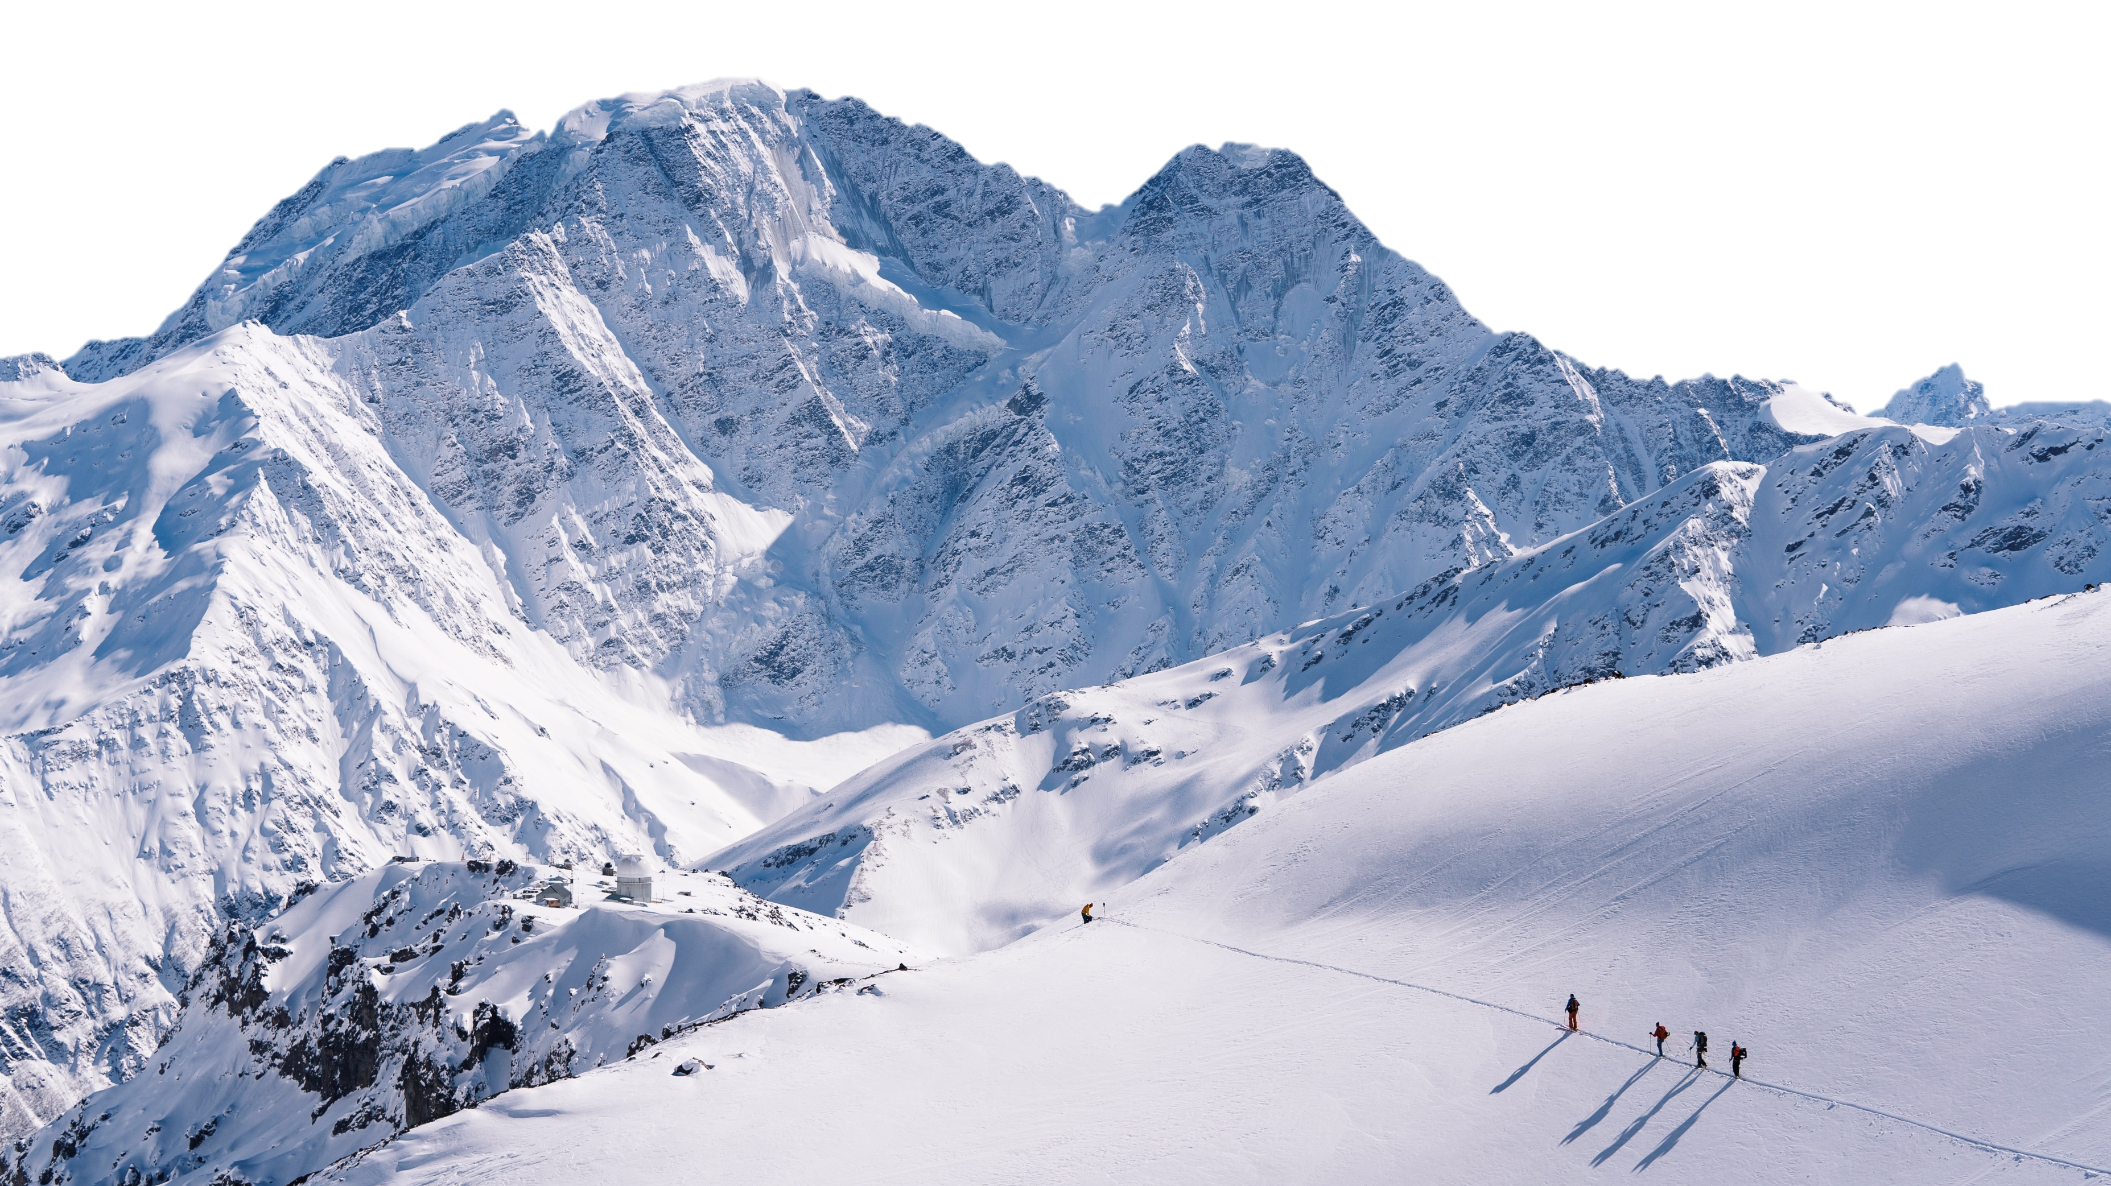
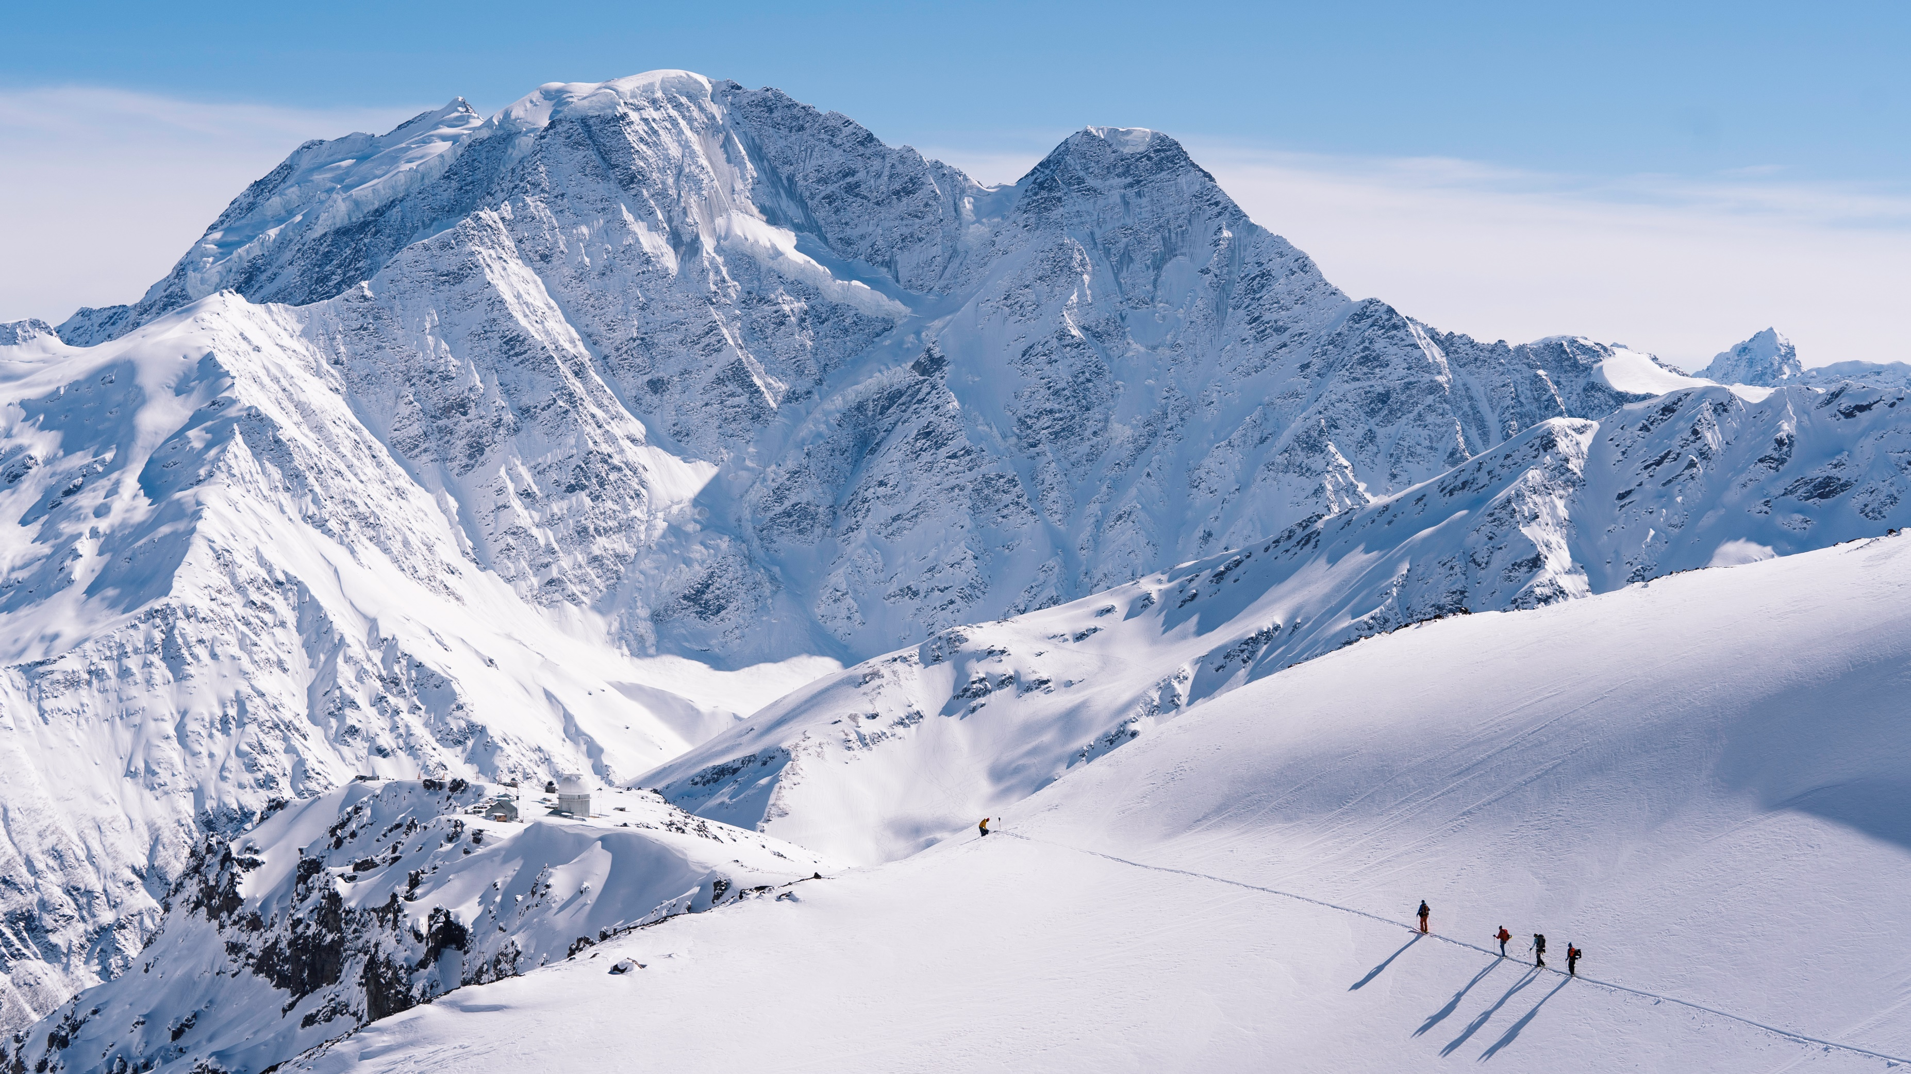
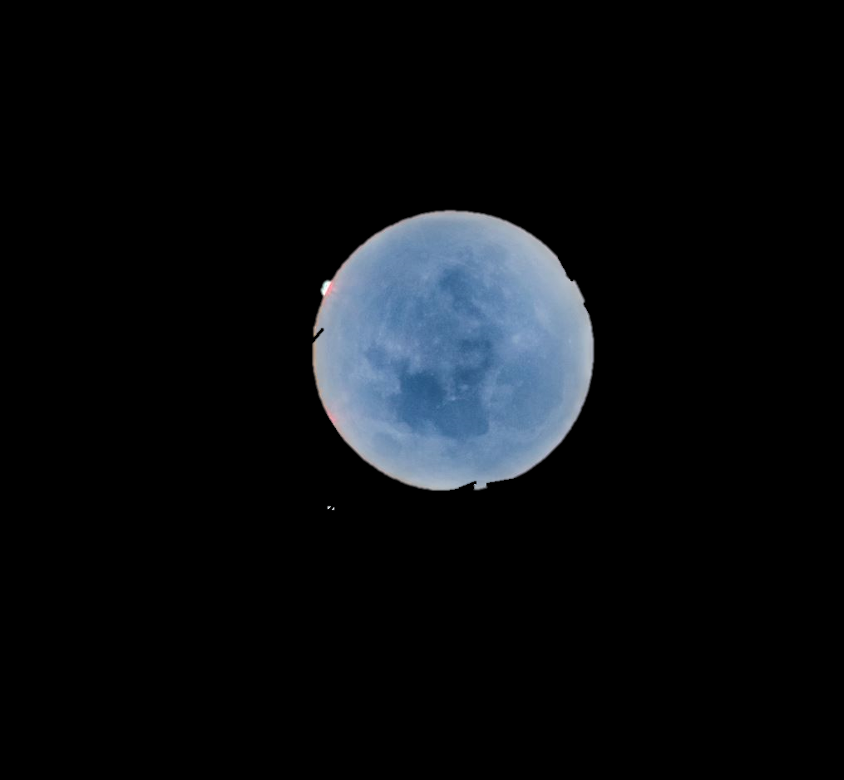
Слоести изображения

Slide 25
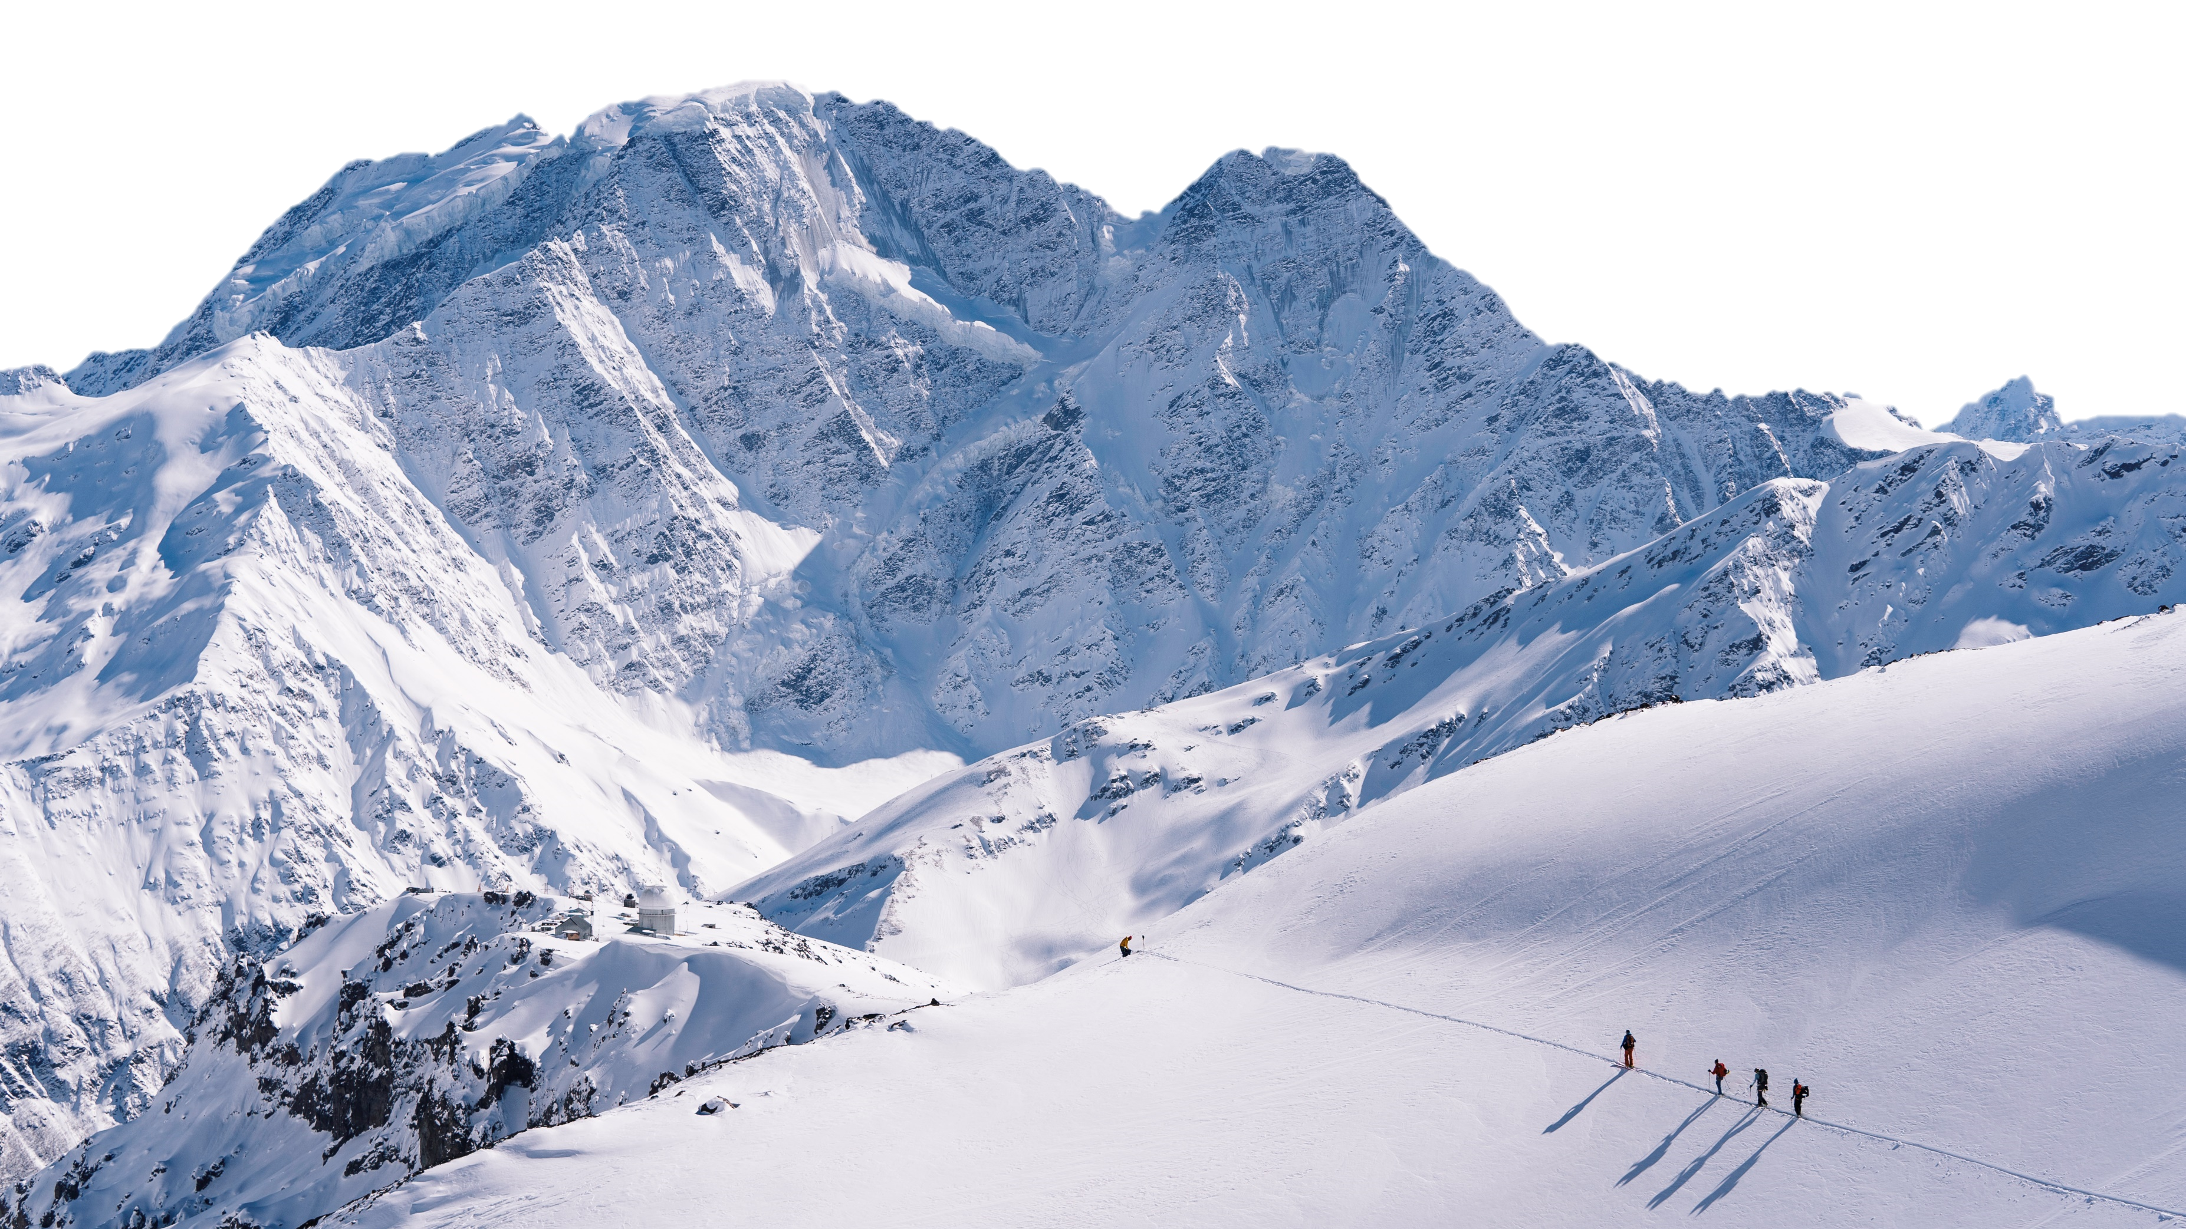
Слоести изображения

Slide 26
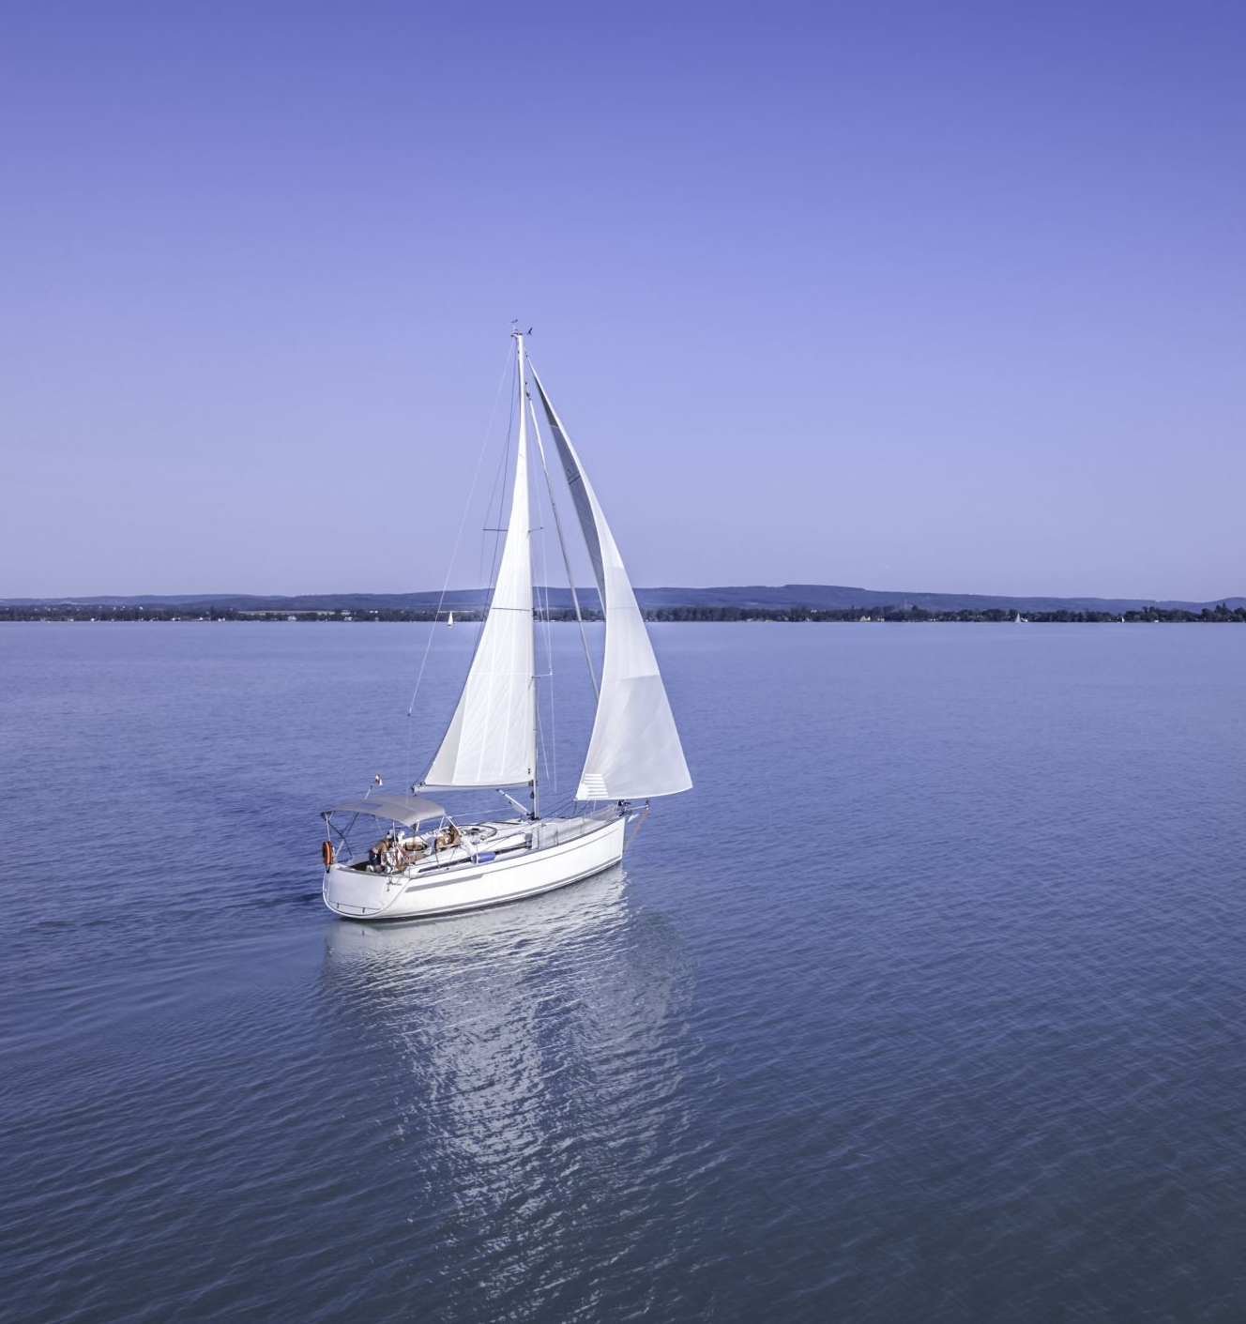
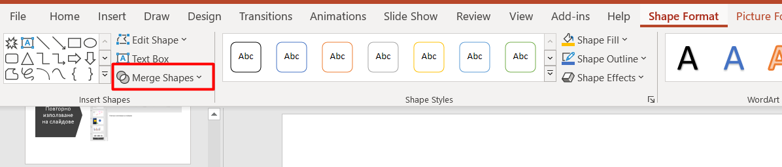
https://www.youtube.com/watch?v=0GW4vT7d3nc

